Slide 1
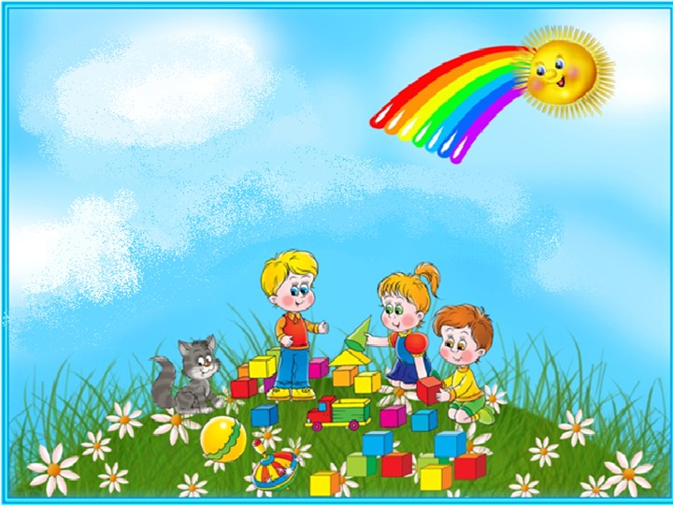
Игровые технологии в дошкольном периоде.

Slide 2
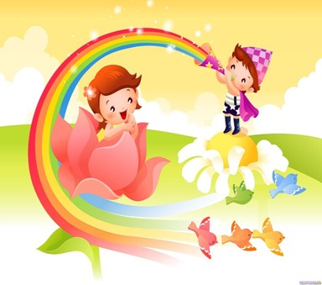
«Игра порождает радость, свободу, довольство, покой в себе и около себя, мир с миром» Фридрих Фребель
Игра представляет собой особую деятельность, которая расцветает в детские годы и сопровождает человека на протяжении всей его жизни. Не удивительно, что проблема игры привлекала и привлекает к себе внимание исследователей: педагогов, психологов, философов, социологов, искусствоведов, биологов.

Slide 3
ИГРЕ ПРИСУЩИ ЧЕРТЫ:
Взрослые являются участниками игры, права которых определены правилами игры, регулирующими их отношения.
Всё, что относится к игре, находится в едином игровом пространстве, служит средством передачи социального опыта и побуждает ребёнка к активной творческой деятельности.

Slide 4
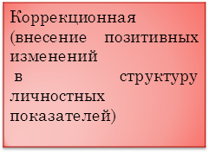
Функции игры:

Slide 5
* режиссерские * сюжетно-ролевые *театрализованные * игры со строительным материалом
В РАБОТАХ Н. К. КРУПСКОЙ ДЕТСКИЕ ИГРЫ ДЕЛЯТСЯ НА ДВЕ ГРУППЫ:
1.Творческие игры
2. Игры с правилами
*подвижные игры
* дидактические игры

Slide 6
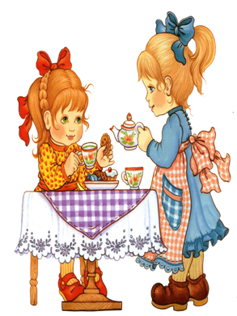
Сюжетно-ролевая игра – одна из творческих игр. В сюжетно- ролевой игре дети берут на себя те или иные функции взрослых людей и в специально создаваемых ими игровых, воображаемых условиях воспроизводят (или моделируют) деятельность взрослых и отношения между ними. В такой игре наиболее интенсивно формируются все психические качества и особенности личности ребенка.
ГЛАВНОЙ И ВЕДУЩЕЙ ДЕЯТЕЛЬНОСТЬЮ ДОШКОЛЬНОГО ВОЗРАСТА ЯВЛЯЮТСЯ ТВОРЧЕСКИЕ ИГРЫ.

Slide 7
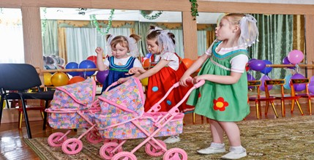
Бытовые (игры в семью, детский сад)
Сюжеты игр разнообразны. Условно их делят на:
Производственные, отражающие профессиональный труд людей (больница, магазин, парикмахерская)
Общественные (День рождения, библиотека, школа, полет на Луну)

Slide 8
В театрализованных играх (играх-драматизациях) актерами являются сами дети, которые берут на себя роли литературных или сказочных персонажей. Сценарий и сюжет такой игры дети не придумывают сами, а заимствуют из сказок, рассказов, фильмов или спектаклей. Задача такой игры состоит в том, чтобы, не отступая от известного сюжета, как можно точнее воспроизвести роль взятого на себя персонажа. Герои литературных произведений становятся действующими лицами, а их приключения, события жизни, изменение детской фантазией – сюжетом игры.

Slide 9
РАЗНОВИДНОСТЕЙ ТЕАТРАЛИЗОВАННЫХ ИГР
*Спектакль – дети как актеры выполняют каждый свою роль.
*Настольный театр с объемными или плоскостными фигурками.
* Фланелеграф (показ сказок, рассказов на экране) Теневой театр
* Театр петрушки
*Театр – бибабо (на ширме)
*Театр марионеток (водят по сцене, дергая сверху за нитки, закрепленные на планках)
*Игрушки – самоделки (из бросового материала, вязаные, сшитые и др.)

Slide 10
Главная задача таких игр неукоснительно соблюдать правила, поэтому они требуют высокой степени произвольного поведения и, в свою очередь, формируют его. Такие игры характерны в основном для старших дошкольников.
ПОМИМО ТВОРЧЕСКИХ ИГР СУЩЕСТВУЮТ И ДРУГИЕ ВИДЫ ИГР, СРЕДИ КОТОРЫХ ОБЫЧНО ИГРЫ С ПРАВИЛАМИ.
Подвижные
Настольные
*дидактические игры, которые создаются и организуются взрослыми и направлены на формирование определенных качеств ребенка. Эти игры широко используются в детских садах как средство обучения и воспитания дошкольников.

Slide 11
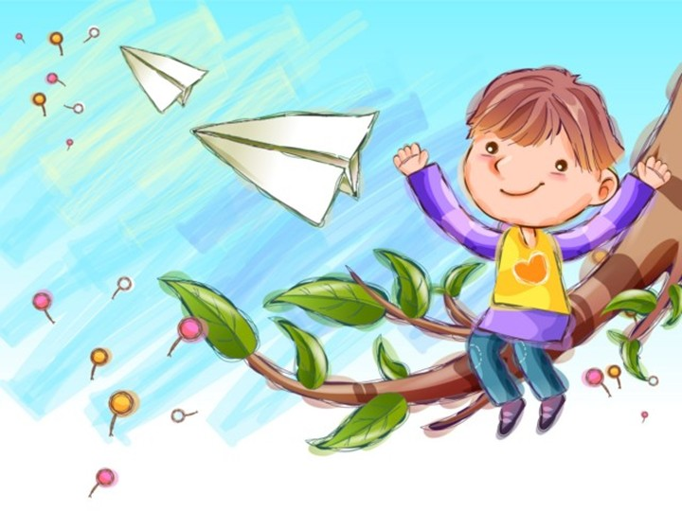
Таким образом, к феномену игры стоит относиться как к уникальному явлению детства. Игра – это не только имитация жизни, это очень серьезная деятельность, которая позволяет ребенку самоутвердиться, самореализоваться. Участвуя в различных играх, ребенок выбирает для себя персонажи, которые наиболее близки ему, соответствуют его нравственным ценностям и социальным установкам. Игра становится фактором социального развития личности.

Slide 12
